Slide 1
التحليل الفني
لطرق السباحة والبدء والدوران
إعداد :
د / محمد جودة قنديل
0122 41 545 41

Slide 2
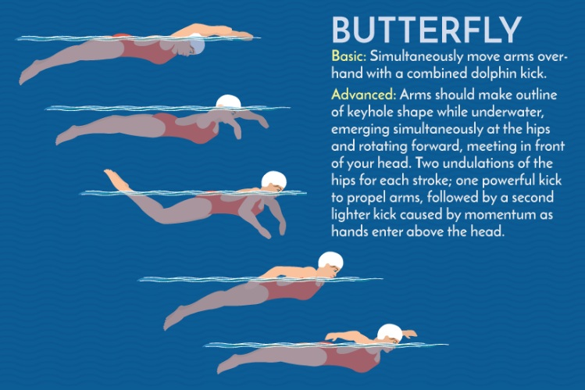
التحليل الفني لسباحة الفراشة

Slide 3
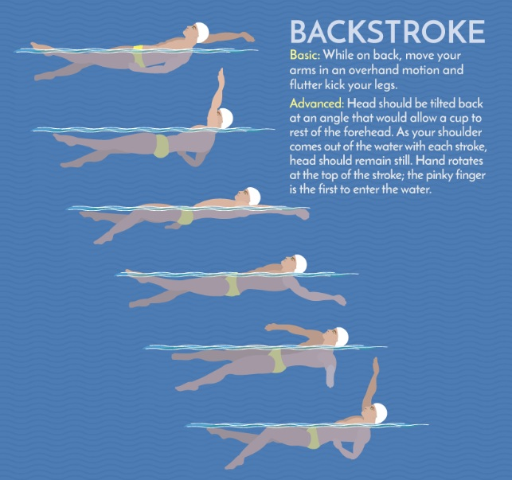
التحليل الفني لسباحة الظهر

Slide 4
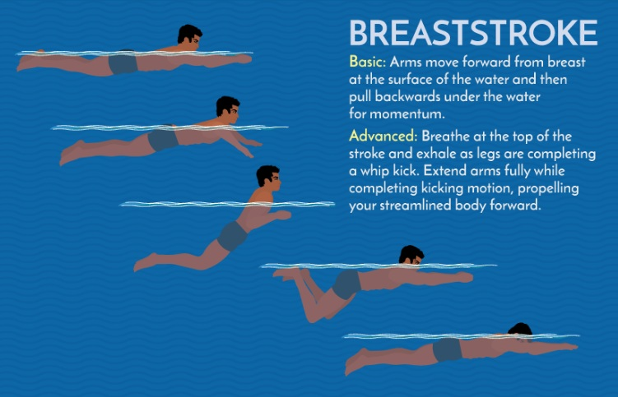
التحليل الفني لسباحة الصدر

Slide 5
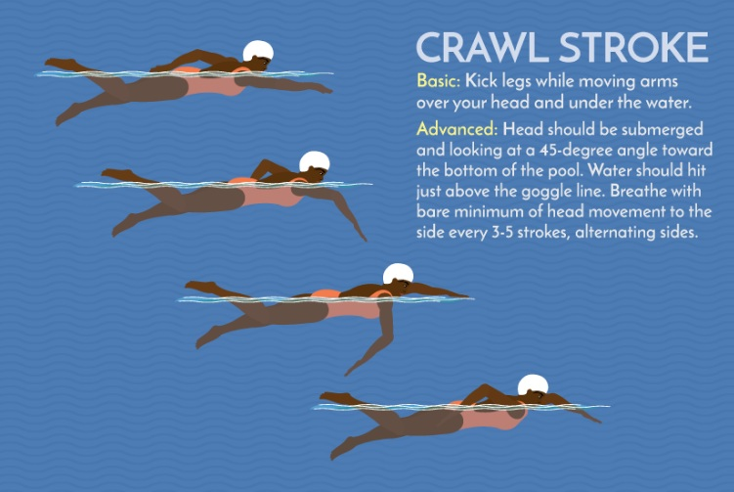
التحليل الفني لسباحة الحرة

Slide 6
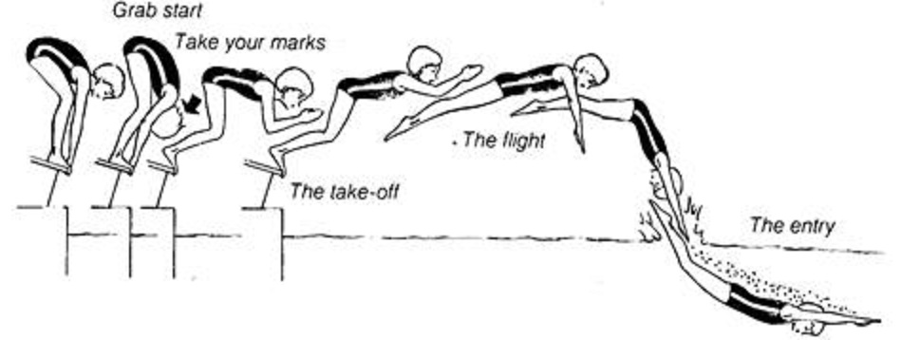
البدء في سباحة الفراشة والصدر والحرة

Slide 7
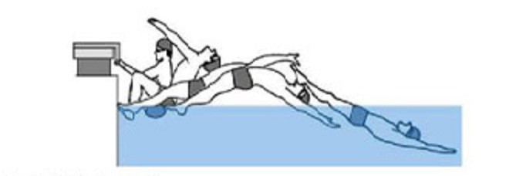
البدء في سباحة الظهر

Slide 8
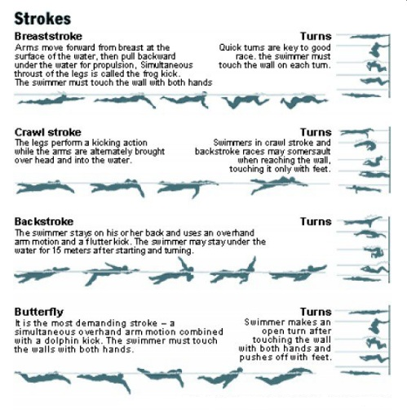
الدوران في طرق السباحة الأربعة

